Slide 1
01 주차
MLOps 개요와 클라우드 첫걸음
15주 뒤 팀이 만든 예측 서비스를 링크로 보여준다. 오늘은 첫 파일을 AWS에 올린다
클라우드 MLOps · 연성대학교 · 230분
NCS 2001070101_18v1.1 2001070201_18v1.3 2001070101_18v1.5
Notes:
표지 뒤에서 과목 설명을 길게 하지 말고 바로 가격 질문으로 넘어갑니다.
[Sources]
- https://docs.aws.amazon.com/AmazonS3/latest/userguide/create-bucket-overview.html
- https://console.aws.amazon.com/s3/

Slide 2
먼저, 가격 하나만 정해봅시다
정답 없음 · 휴대폰 메모장에 적기
새 제품 가격
150만 원
사용 기간
3년
배터리 성능
78%
외관 상태
B등급
내가 올릴 가격
______원
옆 사람과 가격 비교
30초
아직 검색하지 않습니다
생각 먼저
이제 예측 화면을 엽니다
시작
클라우드 MLOps · 1주차
2
Notes:
학생에게 먼저 가격 하나를 적게 합니다. 검색하거나 정답을 맞히는 활동이 아닙니다. 앞·뒤에서 두 명씩 답을 듣고 바로 체험 화면을 엽니다.
[Sources]
- 수업용 로컬 체험 페이지: 개정본/실습/week01/hook-demo/index.html

Slide 3
1
가격 예측 체험
AI를 배운 적이 없어도 바로 참여할 수 있습니다
Notes:
개정본/실습/week01/hook-demo/index.html을 브라우저로 열고 사용 기간과 배터리 값을 바꿔 예측 결과가 달라지는 모습을 보여줍니다.
[Sources]
- 수업용 로컬 체험 페이지: 개정본/실습/week01/hook-demo/index.html

Slide 4
여러분은 방금
모델이 아니라 서비스를 사용했습니다
입력하고, 결과를 받고, 조건을 바꿨습니다
Notes:
강의 멘트: 방금 여러분은 모델을 공부한 것이 아니라 서비스를 사용했습니다. 이번 학기에는 다른 사람이 직접 입력하고 결과를 받을 수 있는 화면과 주소까지 만듭니다.
[Sources]
- 수업용 로컬 체험 페이지: 개정본/실습/week01/hook-demo/index.html

Slide 5
버튼 한 번 뒤에 네 가지가 움직입니다
사용자는 첫 화면만 보지만, 만드는 사람은 끝까지 책임집니다
1
입력을 받는다
가격 · 사용 기간 · 배터리 · 외관
2
예측한다
15주 뒤 팀 결과물
같은 입력에 같은 방식으로 답한다
사람이 누르는 화면
프로그램이 호출하는 API
수정하면 다시 배포되는 구조
문제가 보이는 운영 화면
3
결과를 전달한다
화면과 API가 같은 값을 보여준다
4
상태를 확인한다
오류 · 응답 시간 · 요청 수를 기록한다
클라우드 MLOps · 1주차
5
Notes:
왼쪽 네 단계를 차례로 짚은 뒤 오른쪽 결과물로 연결합니다. 정확도 경쟁이 아니라 화면·API·배포·운영이 다시 실행되는지를 평가한다고 설명합니다.
[Sources]
- https://docs.aws.amazon.com/whitepapers/latest/ml-best-practices-public-sector-organizations/machine-learning-operations.html

Slide 6
15주 로드맵
오늘의 파일 하나가 15주 뒤 서비스 주소로 이어집니다
1
1–2주 · 클라우드 기초
AWS 계정, S3, EC2 개발환경 구축
2
3–5주 · 데이터와 모델
문제 정의 → 전처리 → 베이스라인 모델 → 실험 관리(MLflow)
3
6–8주 · 컨테이너와 서빙
Docker → FastAPI 예측 API → EC2 배포 + 데모 화면 (중간 시연)
4
9–10주 · 관리형 서비스
SageMaker로 학습·배포 체험, Bedrock으로 생성형 AI 붙이기
5
11–15주 · 자동화와 운영
GitHub Actions 자동 배포 → 모니터링 → 프로젝트 완성 → 최종 발표
클라우드 MLOps · 1주차
6
Notes:
이 그림은 매주 첫 슬라이드에 다시 나옵니다. 오늘 우리가 어디 있는지 매번 짚어줄 겁니다.
[Sources] - https://docs.aws.amazon.com/AmazonS3/latest/userguide/create-bucket-overview.html - https://console.aws.amazon.com/s3/

Slide 7
평가 방법
총 100점
A
출석·참여 10점
B
주차별 체크포인트 25점
성실히 나오면 받는 점수입니다.
매주 실습 결과를 스크린샷이나 URL로 제출합니다. 12회 × 약 2점.
C
팀 프로젝트 50점
D
최종 발표 15점
M1 문제정의서 10 · M2 중간시연 15 · 최종 산출물 25
15주차 라이브 시연 포함. 상호평가 포함.
클라우드 MLOps · 1주차
7
Notes:
체크포인트는 매주 조금씩 쌓입니다. 한 주 빠지면 따라잡기 어렵습니다.
[Sources] - https://docs.aws.amazon.com/AmazonS3/latest/userguide/create-bucket-overview.html - https://console.aws.amazon.com/s3/

Slide 8
시작 전에 반드시
이 과목에서 가장 중요한 규칙
!
쓴 만큼 돈이 나갑니다
실습에 쓰는 AWS는 학과 결제 계정입니다. 여러분이 만든 자원은 실제로 과금됩니다.
매 수업 종료 5분 전 '리소스 정리 타임'을 반드시 지킵니다. EC2 인스턴스는 중지(Stop).
리소스를 방치한 것이 적발되면 회당 2점 감점입니다.
이상하게 비싼 게 만들어졌다 싶으면 혼자 해결하지 말고 즉시 손 드세요. 야단맞지 않습니다.
클라우드 MLOps · 1주차
8
Notes:
여기서 겁을 주는 게 아니라 습관을 만드는 겁니다. 실제 회사에서도 클라우드 비용 관리는 신입에게 처음 맡기는 일 중 하나라고 말해주세요.
[Sources] - https://docs.aws.amazon.com/AmazonS3/latest/userguide/create-bucket-overview.html - https://console.aws.amazon.com/s3/

Slide 9
2
클라우드 기본 개념
오늘 알아야 할 최소한
Notes:
[Sources] - https://docs.aws.amazon.com/AmazonS3/latest/userguide/create-bucket-overview.html - https://console.aws.amazon.com/s3/

Slide 10
오늘 나올 용어 네 개
지금 다 외울 필요 없습니다. 실습하면서 몸으로 익힙니다
1
리전 (Region)
2
IAM
서버가 물리적으로 놓인 지역입니다. 우리는 서울(ap-northeast-2)로 고정합니다. 리전이 다르면 만든 게 안 보입니다.
누가 무엇을 할 수 있는지 정하는 신분증 시스템. 여러분은 학번으로 된 계정을 받습니다.
3
S3
4
온디맨드 과금
클라우드 저장소. 웹하드라고 생각하면 되는데, 프로그램이 읽고 쓰기 좋게 만들어진 웹하드입니다.
쓴 시간만큼 냅니다. 켜두면 계속 나갑니다. 그래서 끄는 게 중요합니다.
클라우드 MLOps · 1주차
10
Notes:
리전 이야기를 특히 강조하세요. 오늘 실습에서 리전을 버지니아로 두고 헤매는 학생이 반드시 나옵니다.
[Sources] - https://docs.aws.amazon.com/AmazonS3/latest/userguide/create-bucket-overview.html - https://console.aws.amazon.com/s3/

Slide 11
3
실습 A — AWS 콘솔 온보딩
45분 · 다 함께 따라합니다
Notes:
[Sources] - https://docs.aws.amazon.com/AmazonS3/latest/userguide/create-bucket-overview.html - https://console.aws.amazon.com/s3/

Slide 12
실습 A 수행 순서
한 단계씩. 안 되면 바로 손 드세요
1
AWS 콘솔 로그인
배부된 계정 ID·사용자명·임시 비밀번호로 로그인 → 비밀번호 변경
2
MFA(2단계 인증) 설정
휴대폰에 인증 앱 설치 → QR 스캔 → 연속 두 번의 코드 입력
3
리전을 서울로 고정
우측 상단 리전 선택 → 아시아 태평양(서울) ap-northeast-2
4
내 권한 확인
IAM → 사용자 → 본인 계정에서 부여된 권한 확인
5
예산 알람 확인
Billing → Budgets에서 본인 한도와 알람 이메일 확인
클라우드 MLOps · 1주차
12
Notes:
2단계 MFA에서 절반이 막힙니다. 인증 앱을 미리 설치하라고 지난주에 공지했더라도 안 한 학생이 있습니다. 앱 이름을 칠판에 적어두세요.
[Sources] - https://docs.aws.amazon.com/AmazonS3/latest/userguide/create-bucket-overview.html - https://console.aws.amazon.com/s3/

Slide 13
여기서 막히면
실습 A에서 실제로 터지는 문제
증상 | 원인 | 조치
로그인 화면에서 계정 ID를 묻는다 | IAM 사용자 로그인 URL이 아닌 루트 로그인 화면 | 배부된 전용 로그인 URL로 다시 접속
MFA QR을 못 읽는다 | 인증 앱 미설치 | 앱 설치 후 재시도. 설치 안 되면 조교가 대체 절차 안내
콘솔이 계속 로딩만 된다 | 학교망에서 일부 요청 지연 | 무선망으로 전환하거나 브라우저 시크릿 창
만든 게 안 보인다 | 리전이 버지니아(us-east-1) | 우측 상단 리전을 서울로 변경 후 새로고침
클라우드 MLOps · 1주차
13
Notes:
이 표는 유인물로도 나눠줬습니다. 학생들에게 먼저 표를 보고 그래도 안 되면 손 들라고 하세요.
[Sources] - https://docs.aws.amazon.com/AmazonS3/latest/userguide/create-bucket-overview.html - https://console.aws.amazon.com/s3/

Slide 14
4
실습 B — S3 버킷과 CLI
60분 · 각자 직접 합니다
Notes:
[Sources] - https://docs.aws.amazon.com/AmazonS3/latest/userguide/create-bucket-overview.html - https://console.aws.amazon.com/s3/

Slide 15
실습 B 과제
오늘 만든 버킷은 학기 내내 씁니다
1
내 버킷 만들기
이름 규칙: mlops-2026-<학번> · 리전은 반드시 서울
2
폴더 규칙 만들기
왜 CLI까지 하나요
raw/ · processed/ · models/ 세 개를 만듭니다
클릭은 기록이 안 남습니다
자동화하려면 명령이 필요합니다
12주차 자동 배포의 기초입니다
3
파일 올리고 내리기
예제 CSV를 raw/에 업로드하고 다시 다운로드해봅니다
4
CloudShell에서 같은 일을 명령어로
콘솔에서 클릭으로 한 일을 aws s3 명령으로 반복합니다
클라우드 MLOps · 1주차
15
Notes:
버킷 이름은 전 세계에서 유일해야 합니다. 중복 오류가 나면 뒤에 임의 숫자를 붙이라고 안내하세요.
[Sources] - https://docs.aws.amazon.com/AmazonS3/latest/userguide/create-bucket-overview.html - https://console.aws.amazon.com/s3/

Slide 16
CloudShell에서 실행할 명령
콘솔 우측 상단 터미널 아이콘 → CloudShell 실행
bash
# 1. 내 버킷 목록 보기
aws s3 ls
# 2. 버킷 안 내용 보기 (<학번>을 본인 학번으로)
aws s3 ls s3://mlops-2026-<학번>/
# 3. 파일 올리기
aws s3 cp bike.csv s3://mlops-2026-<학번>/raw/bike.csv
# 4. 폴더째 확인
aws s3 ls s3://mlops-2026-<학번>/raw/
# 5. 다시 내려받기
aws s3 cp s3://mlops-2026-<학번>/raw/bike.csv ./확인용.csv
<학번> 은 본인 학번으로 바꿔 넣습니다. 꺾쇠 기호는 지웁니다.
클라우드 MLOps · 1주차
16
Notes:
cp 명령의 방향을 헷갈리는 학생이 많습니다. 왼쪽이 출발지, 오른쪽이 목적지라고 한 번 짚어주세요.
[Sources] - https://docs.aws.amazon.com/AmazonS3/latest/userguide/create-bucket-overview.html - https://console.aws.amazon.com/s3/

Slide 17
오늘의 체크포인트
제출하면 오늘 수업 완료
내 S3 버킷 이름
채팅이나 LMS에 텍스트로 제출
raw/processed/models 폴더가 보이는 콘솔 화면
스크린샷
aws s3 ls 실행 결과 화면
스크린샷 · 버킷 이름이 보여야 합니다
팀 구성 희망서
3~4인 · 관심 도메인 1순위 표기 · 다음 주까지
클라우드 MLOps · 1주차
17
Notes:
체크포인트를 못 낸 학생은 남은 45분 버퍼 시간에 개별로 봐주세요.
[Sources] - https://docs.aws.amazon.com/AmazonS3/latest/userguide/create-bucket-overview.html - https://console.aws.amazon.com/s3/

Slide 18
오늘 남은 45분은
버퍼
못 따라온 사람을 위한 시간입니다
다 끝낸 학생 — 부록의 명령어 치트시트를 훑고, 팀 구성 희망서를 작성하세요
막힌 학생 — 손 들고 기다리세요. 순서대로 갑니다
완전히 안 되는 학생 — 옆 사람 화면으로 먼저 눈으로 익히세요. 계정은 따로 봐드립니다
Notes:
첫 주에 낙오하면 2주차 EC2에서 더 크게 막힙니다. 오늘 반드시 전원 로그인까지는 시키세요.
[Sources] - https://docs.aws.amazon.com/AmazonS3/latest/userguide/create-bucket-overview.html - https://console.aws.amazon.com/s3/

Slide 19
정리 · 다음 주 예고
1
오늘 배운 것
모델은 서비스가 되어야 의미가 있다 · AWS 리전과 IAM · S3에 파일 올리고 내리기
2
다음 주
오늘의 정리 타임
서버를 직접 하나 빌립니다. EC2를 만들고 원격 접속해서 파이썬 환경을 세팅합니다
오늘은 EC2를 만들지 않았으므로 끌 것이 없습니다
다음 주부터는 매주 인스턴스 중지 확인을 합니다
3
다음 주 준비물
노트북 · 오늘 만든 버킷 이름 · 팀 구성 희망서
클라우드 MLOps · 1주차
19
Notes:
다음 주가 이 과목에서 가장 손이 많이 가는 회차입니다. 노트북을 꼭 가져오라고 두 번 말하세요.
[Sources] - https://docs.aws.amazon.com/AmazonS3/latest/userguide/create-bucket-overview.html - https://console.aws.amazon.com/s3/

Slide 20
클라우드 MLOps · 01주차
오늘 시스템에서 데이터가 흐르는 길
AWS 역할로 로그인하고 S3에 수업용 데이터 구조를 만든다.
IAM Identity Center
서울 리전
S3 raw
S3 processed
S3 models
왼쪽에서 오른쪽으로 읽습니다. 각 화살표는 다음 단계가 바로 앞 단계의 결과를 입력으로 사용한다는 뜻입니다.
확인 질문: 어느 단계가 실패했는지 파일·로그·URL로 증명할 수 있는가?
Notes:
[Sources]
- https://docs.aws.amazon.com/AmazonS3/latest/userguide/create-bucket-overview.html

Slide 21
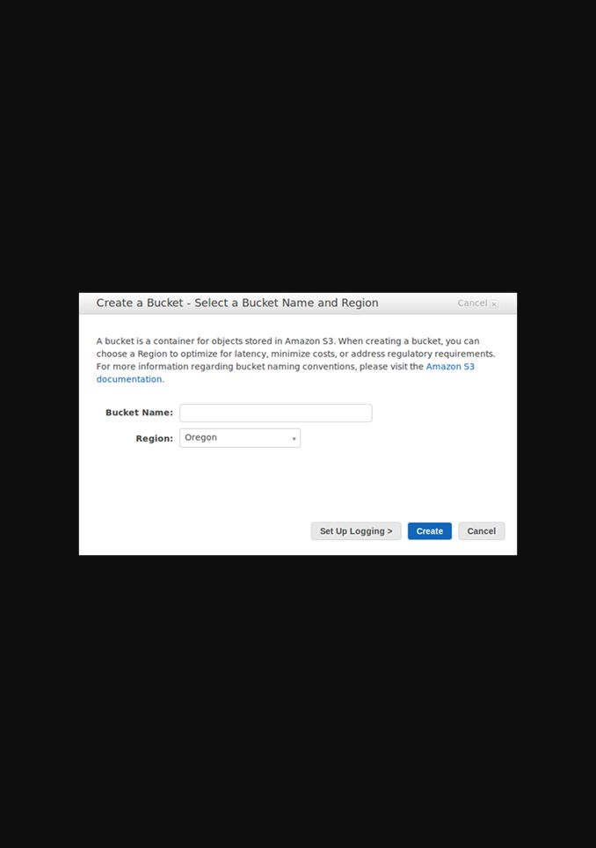
클라우드 MLOps · 01주차
AWS 화면으로 가는 길
콘솔 이동 경로
S3 → Buckets → Create bucket
화면에서 확인할 것
• 리전과 계정/역할
• 리소스 이름과 상태
• 비용이 발생하는 실행 자원
• 작업 뒤 중지·삭제 여부
콘솔 열기
AWS 공식 문서
화면 모양은 바뀔 수 있습니다. 버튼 위치보다 메뉴 이름과 리소스 상태를 기준으로 찾습니다.
Notes:
[Sources]
- https://docs.aws.amazon.com/AmazonS3/latest/userguide/create-bucket-overview.html
- https://console.aws.amazon.com/s3/
- AWS 공식 문서 화면 캡처, 2026-08-24

Slide 22
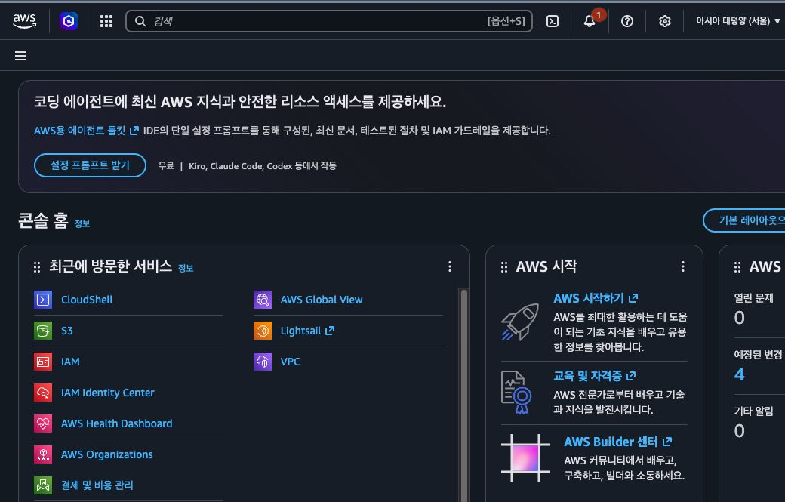
클라우드 MLOps · 01주차
실습 화면 01: 서울 리전 콘솔 홈
콘솔 이동 경로
콘솔 홈 → 오른쪽 위 리전
화면에서 확인할 것
• 아시아 태평양(서울)인지 확인
실습 원칙
• 메뉴 이름과 리소스 상태를 기준으로 찾습니다.
AWS 콘솔 열기
AWS 공식 문서
실제 AWS 콘솔 화면 · 서울 리전 · 2026-08-24 · 계정 번호 영역 제외
Notes:
[강사 안내]
- 경로: 콘솔 홈 → 오른쪽 위 리전
- 확인: 아시아 태평양(서울)인지 확인
[Sources]
- https://console.aws.amazon.com/console/home?region=ap-northeast-2
- https://docs.aws.amazon.com/IAM/latest/UserGuide/gs-identities.html
- 실제 AWS 콘솔 캡처, 2026-08-24

Slide 23
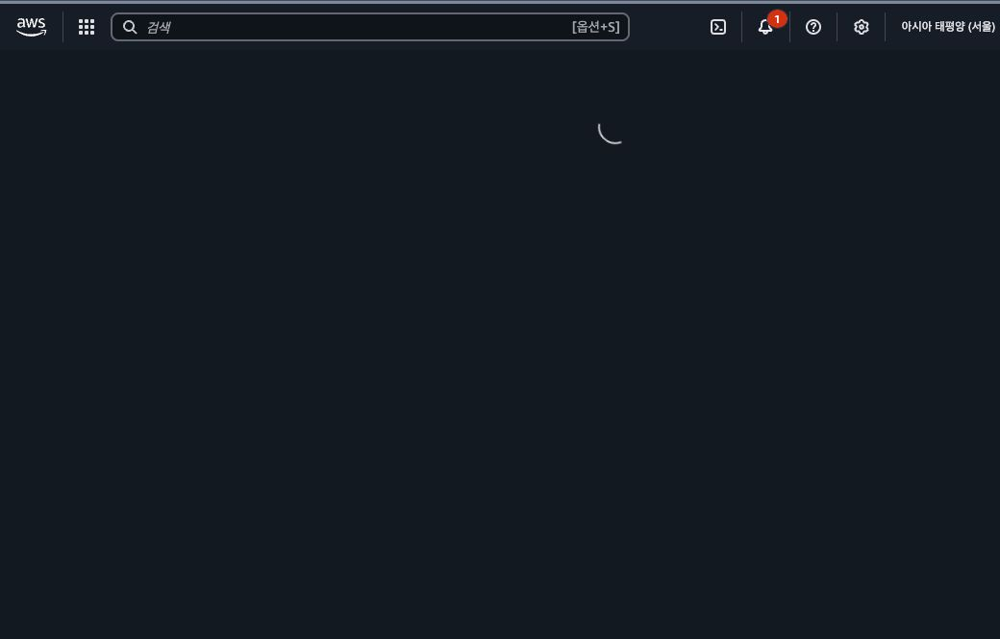
클라우드 MLOps · 01주차
실습 화면 02: IAM Identity Center 시작 화면
콘솔 이동 경로
IAM Identity Center → 대시보드
화면에서 확인할 것
• 액세스 포털과 인스턴스 상태 확인
실습 원칙
• 메뉴 이름과 리소스 상태를 기준으로 찾습니다.
AWS 콘솔 열기
AWS 공식 문서
실제 AWS 콘솔 화면 · 서울 리전 · 2026-08-24 · 계정 번호 영역 제외
Notes:
[강사 안내]
- 경로: IAM Identity Center → 대시보드
- 확인: 액세스 포털과 인스턴스 상태 확인
[Sources]
- https://ap-northeast-2.console.aws.amazon.com/singlesignon/home?region=ap-northeast-2
- https://docs.aws.amazon.com/IAM/latest/UserGuide/gs-identities.html
- 실제 AWS 콘솔 캡처, 2026-08-24

Slide 24
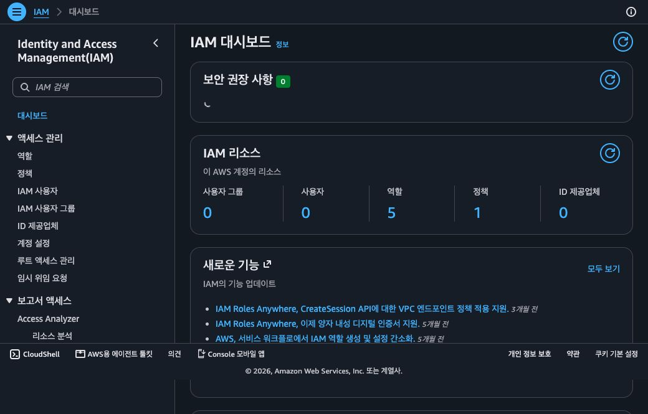
클라우드 MLOps · 01주차
실습 화면 03: IAM 대시보드
콘솔 이동 경로
IAM → Dashboard
화면에서 확인할 것
• 보안 권고와 자격 증명 유형 확인
실습 원칙
• 메뉴 이름과 리소스 상태를 기준으로 찾습니다.
AWS 콘솔 열기
AWS 공식 문서
실제 AWS 콘솔 화면 · 서울 리전 · 2026-08-24 · 계정 번호 영역 제외
Notes:
[강사 안내]
- 경로: IAM → Dashboard
- 확인: 보안 권고와 자격 증명 유형 확인
[Sources]
- https://console.aws.amazon.com/iam/
- https://docs.aws.amazon.com/IAM/latest/UserGuide/gs-identities.html
- 실제 AWS 콘솔 캡처, 2026-08-24

Slide 25
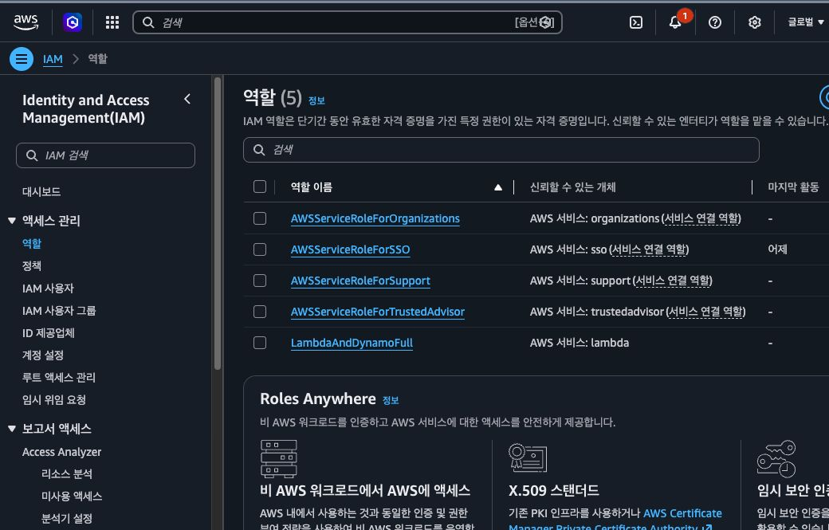
클라우드 MLOps · 01주차
실습 화면 04: IAM 역할 목록
콘솔 이동 경로
IAM → Roles
화면에서 확인할 것
• 학생 실습 역할 이름 확인
실습 원칙
• 메뉴 이름과 리소스 상태를 기준으로 찾습니다.
AWS 콘솔 열기
AWS 공식 문서
실제 AWS 콘솔 화면 · 서울 리전 · 2026-08-24 · 계정 번호 영역 제외
Notes:
[강사 안내]
- 경로: IAM → Roles
- 확인: 학생 실습 역할 이름 확인
[Sources]
- https://console.aws.amazon.com/iam/home#/roles
- https://docs.aws.amazon.com/IAM/latest/UserGuide/gs-identities.html
- 실제 AWS 콘솔 캡처, 2026-08-24

Slide 26
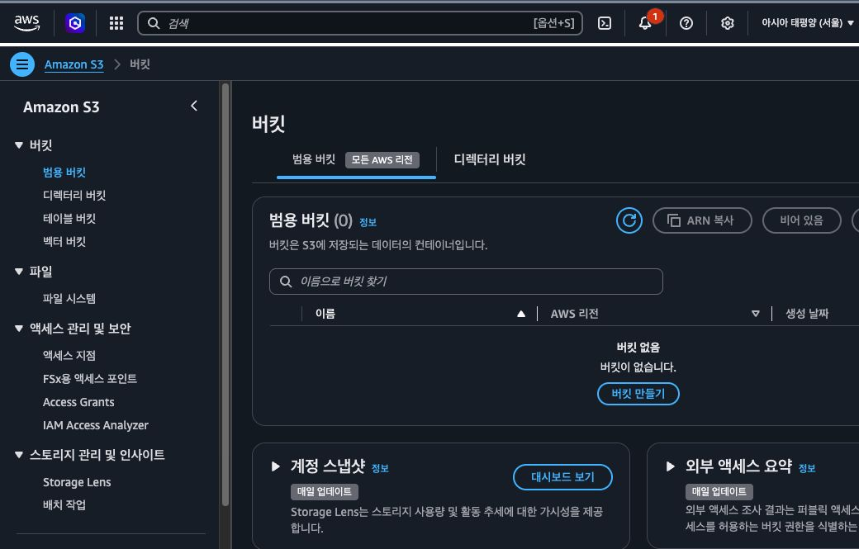
클라우드 MLOps · 01주차
실습 화면 05: S3 버킷 목록
콘솔 이동 경로
S3 → Buckets
화면에서 확인할 것
• 버킷 이름과 리전 확인
실습 원칙
• 메뉴 이름과 리소스 상태를 기준으로 찾습니다.
AWS 콘솔 열기
AWS 공식 문서
실제 AWS 콘솔 화면 · 서울 리전 · 2026-08-24 · 계정 번호 영역 제외
Notes:
[강사 안내]
- 경로: S3 → Buckets
- 확인: 버킷 이름과 리전 확인
[Sources]
- https://console.aws.amazon.com/s3/
- https://docs.aws.amazon.com/IAM/latest/UserGuide/gs-identities.html
- 실제 AWS 콘솔 캡처, 2026-08-24

Slide 27
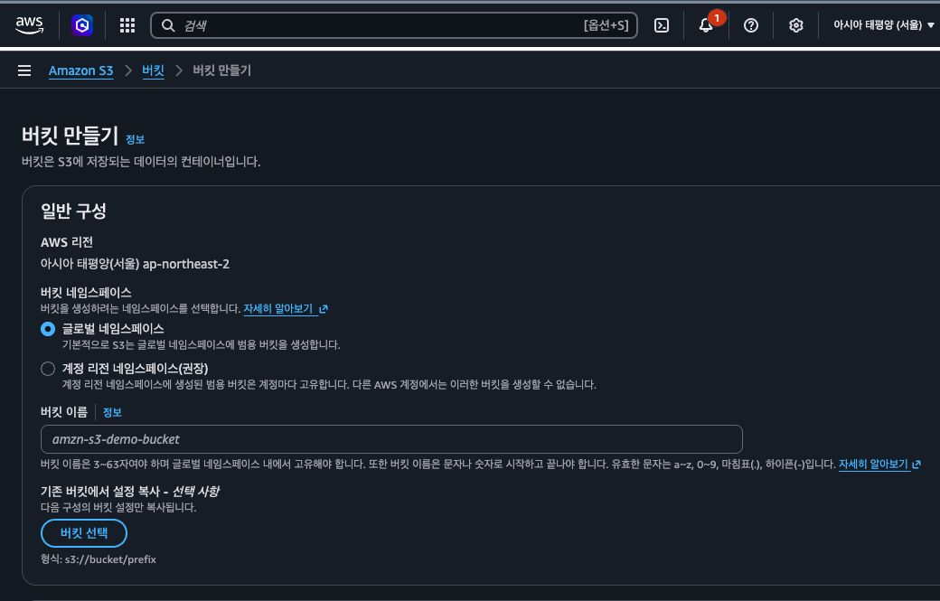
클라우드 MLOps · 01주차
실습 화면 06: S3 버킷 만들기: 일반 구성
콘솔 이동 경로
S3 → Buckets → Create bucket
화면에서 확인할 것
• 서울 리전과 전역 고유 이름 확인
실습 원칙
• 메뉴 이름과 리소스 상태를 기준으로 찾습니다.
AWS 콘솔 열기
AWS 공식 문서
실제 AWS 콘솔 화면 · 서울 리전 · 2026-08-24 · 계정 번호 영역 제외
Notes:
[강사 안내]
- 경로: S3 → Buckets → Create bucket
- 확인: 서울 리전과 전역 고유 이름 확인
[Sources]
- https://s3.console.aws.amazon.com/s3/bucket/create?region=ap-northeast-2
- https://docs.aws.amazon.com/IAM/latest/UserGuide/gs-identities.html
- 실제 AWS 콘솔 캡처, 2026-08-24

Slide 28
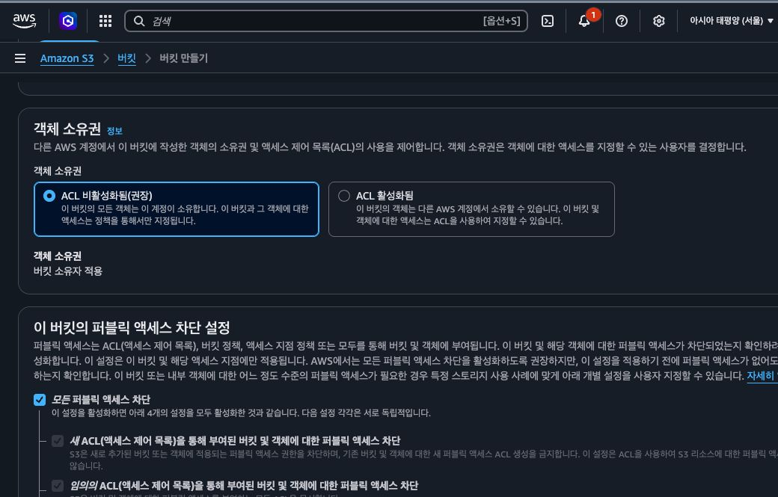
클라우드 MLOps · 01주차
실습 화면 07: S3 버킷 만들기: 객체 소유권
콘솔 이동 경로
Create bucket → Object Ownership
화면에서 확인할 것
• Bucket owner enforced 확인
실습 원칙
• 메뉴 이름과 리소스 상태를 기준으로 찾습니다.
AWS 콘솔 열기
AWS 공식 문서
실제 AWS 콘솔 화면 · 서울 리전 · 2026-08-24 · 계정 번호 영역 제외
Notes:
[강사 안내]
- 경로: Create bucket → Object Ownership
- 확인: Bucket owner enforced 확인
[Sources]
- https://s3.console.aws.amazon.com/s3/bucket/create?region=ap-northeast-2
- https://docs.aws.amazon.com/IAM/latest/UserGuide/gs-identities.html
- 실제 AWS 콘솔 캡처, 2026-08-24

Slide 29
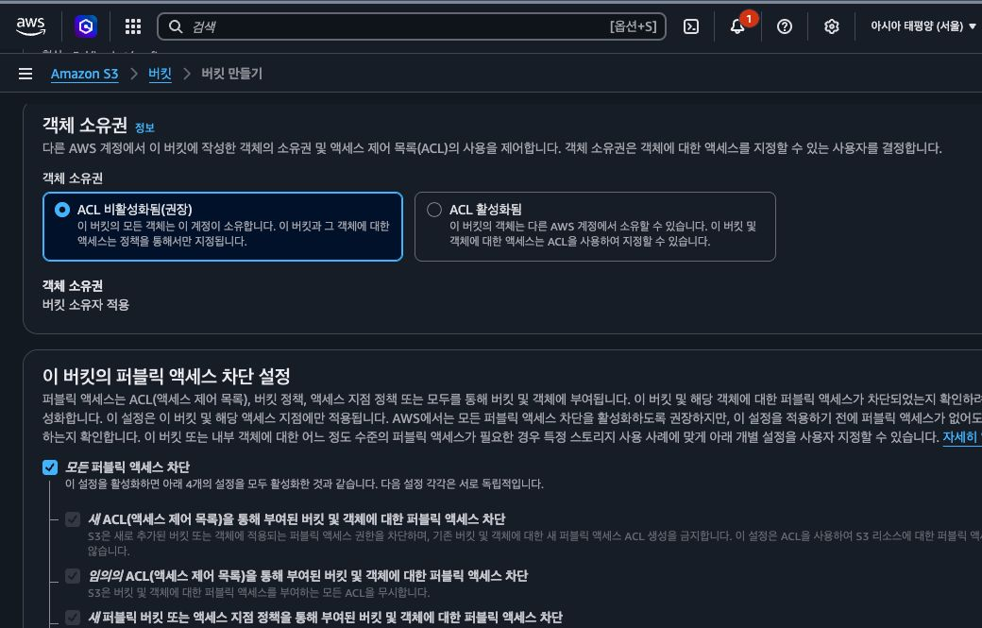
클라우드 MLOps · 01주차
실습 화면 08: S3 버킷 만들기: 퍼블릭 액세스 차단
콘솔 이동 경로
Create bucket → Block Public Access
화면에서 확인할 것
• 네 가지 차단 옵션 유지
실습 원칙
• 메뉴 이름과 리소스 상태를 기준으로 찾습니다.
AWS 콘솔 열기
AWS 공식 문서
실제 AWS 콘솔 화면 · 서울 리전 · 2026-08-24 · 계정 번호 영역 제외
Notes:
[강사 안내]
- 경로: Create bucket → Block Public Access
- 확인: 네 가지 차단 옵션 유지
[Sources]
- https://s3.console.aws.amazon.com/s3/bucket/create?region=ap-northeast-2
- https://docs.aws.amazon.com/IAM/latest/UserGuide/gs-identities.html
- 실제 AWS 콘솔 캡처, 2026-08-24

Slide 30

클라우드 MLOps · 01주차
실습 화면 09: AWS Budgets 개요
콘솔 이동 경로
Billing → Budgets
화면에서 확인할 것
• 월 예산과 알림 임계값 확인
실습 원칙
• 메뉴 이름과 리소스 상태를 기준으로 찾습니다.
AWS 콘솔 열기
AWS 공식 문서
실제 AWS 콘솔 화면 · 서울 리전 · 2026-08-24 · 계정 번호 영역 제외
Notes:
[강사 안내]
- 경로: Billing → Budgets
- 확인: 월 예산과 알림 임계값 확인
[Sources]
- https://console.aws.amazon.com/billing/home#/budgets/overview
- https://docs.aws.amazon.com/IAM/latest/UserGuide/gs-identities.html
- 실제 AWS 콘솔 캡처, 2026-08-24

Slide 31
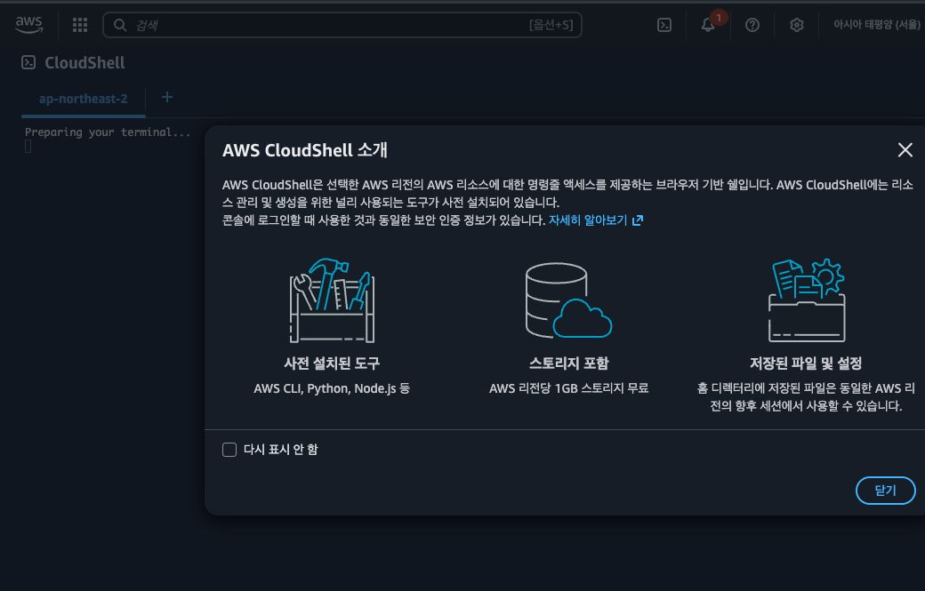
클라우드 MLOps · 01주차
실습 화면 10: AWS CloudShell 시작 화면
콘솔 이동 경로
상단 CloudShell 아이콘
화면에서 확인할 것
• 서울 리전과 셸 준비 상태 확인
실습 원칙
• 메뉴 이름과 리소스 상태를 기준으로 찾습니다.
AWS 콘솔 열기
AWS 공식 문서
실제 AWS 콘솔 화면 · 서울 리전 · 2026-08-24 · 계정 번호 영역 제외
Notes:
[강사 안내]
- 경로: 상단 CloudShell 아이콘
- 확인: 서울 리전과 셸 준비 상태 확인
[Sources]
- https://ap-northeast-2.console.aws.amazon.com/cloudshell/home?region=ap-northeast-2
- https://docs.aws.amazon.com/IAM/latest/UserGuide/gs-identities.html
- 실제 AWS 콘솔 캡처, 2026-08-24

